Slide 1
DAIT 1.0.5 · 화면설계
AI 뉴스 큐레이션 서비스
DAIT
메인 · 설정 화면설계서
오늘의 AI 뉴스
1
검증된 AI 뉴스 요약
develop 구현 기준으로 화면 구조, 주요 동작, 상태와 반응형 기준을 정의합니다.
공식 출처 · 처리 완료
2
검증된 AI 뉴스 요약
공식 출처 · 처리 완료
근거 기반 3줄 요약
기준일 2026.11.13
문서 버전 1.0.5
01

Slide 2
DAIT
OVERVIEW
DAIT 1.0.5
02
설계 기준과 정보 구조
기존 프로젝트 디자인 토큰
핵심 사용자 흐름
1
시각 톤
밝은 배경 · 파란 강조 · 둥근 카드 · 넓은 여백
01
02
03
메인
→
원문
→
설정
2
정보 우선순위
검색·랭킹 탐색
새 탭 확인·링크 복사
예약·관심·목록 표시 · MVP
제목 → 출처·시각 → 3줄 요약 → 상태 → 행동
3
접근성
텍스트+아이콘+색상을 함께 사용하고 키보드 동작 제공
화면별 구현 범위
4
반응형
데스크톱 좌측 탐색을 모바일 하단 탭으로 전환
메인
MVP
랭킹 카드 · 검색/초기화 · 상태 처리
FR-HOME-01/02, FR-SEARCH-01
5
단계 표기
설정
MVP
예약 · 관심사 · 목록 표시 · 계정 정책 (실제 저장)
FR-SET-01/02/03
메인·설정 중심 MVP 구현
근거: docs/DAIT_v1.0.5/04_기능별상세설계서_v1.0.5.md · 06_API_설계서_v1.0.5.md · src/frontend/public
화면설계서

Slide 3
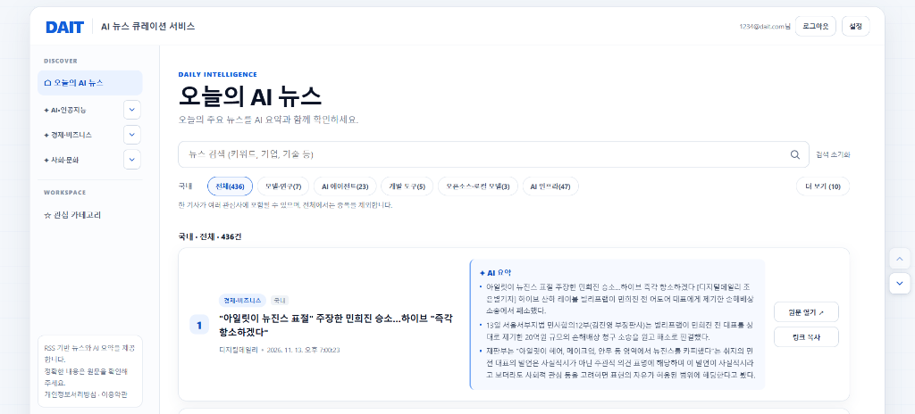
DAIT
SCREEN 01
MVP
03
메인 화면 오늘의 AI 뉴스
메인 화면 · 구현 기준 1440×900
핵심 기능
DAIT
AI 뉴스 큐레이션
설정
1
랭킹 카드
DISCOVER
발행일 최신순 정렬의 카드 목록 — 국내 출처 태그·기자명·읽음 표시
DAILY INTELLIGENCE
오늘의 AI 뉴스
오늘의 AI 뉴스
AI 선별·요약 주요 뉴스
2
통합 검색·필터
AI·기술
제목+내용 검색, 카테고리·관심사 필터, 랭킹/최신 정렬
⌕ 통합 검색 (키워드, 기업, 기술 등)
검색
3
요약·상태 정보
설정
전체
AI·기술
랭킹순
출처·시각·AI 요약·상태·개인화 필터 표시
검증 완료 뉴스
1
'아일릿이 뉴진스 표절' 주장한 민희진 승소...하이브 '즉각 항소하겠다'
✓ 처리 완료
4
원문 확인·링크 복사
✦ AI 3줄 요약
• 핵심 사실과 수치 보존
• 원문 근거 기반 요약
원문 열기·링크 복사로 기사 확인·공유
국내 전체 436건
원문 열기
5
부분 지연 표시
2
실시간 AI 비서 '클로드 코드' 공개...긴 작업 성능 대폭 개선
✦ AI 3줄 요약
• 핵심 사실과 수치 보존
• 원문 근거 기반 요약
✓ 처리 완료
일부 지연은 주황 태그로 구분, 비로그인은 제한 목록 제공
테크미디어 · 2026.11.13 오후 6:45
링크 복사
기능 연결: FR-HOME-01 · FR-SEARCH-01 · AC-HOME-01/02 · AC-SEARCH-01/02
화면설계서

Slide 4
DAIT
SCREEN 01
MVP
04
메인 화면 상태와 반응형
상태 전이
모바일 구성
DAIT
오늘의 뉴스
LOADING
READY
EMPTY
PARTIAL
ERROR / OFFLINE
→
→
→
→
오늘의 AI 뉴스
스켈레톤 + 진행 문구
정상 카드 (랭킹/최신)
결과 없음 + 초기화
정상 카드 + 비차단 안내
일반화 메시지 + 재시도
⌕ 통합 검색
재시도 중에는 버튼을 잠가 중복 요청을 방지하며, 내부 오류 대신 request ID만 제공합니다.
1 AI 뉴스 제목
출처 · 시각 · 처리 완료
AI 3줄 요약 핵심 문장
반응형 원칙
2 AI 뉴스 제목
출처 · 시각 · 처리 완료
AI 3줄 요약 핵심 문장
탐색
좌측 사이드바 → 모바일 하단 탐색
카드
기사 정보와 요약을 가로 배치 → 한 열 세로 배치
행동
원문 확인 버튼의 터치 영역을 충분히 확보
제목
두 줄 말줄임에도 접근 가능한 전체 이름 제공
메인
설정
기능 연결: FR-HOME-02 · AC-STATE-01 · 00_기본기획서 10.2 모바일
화면설계서

Slide 5
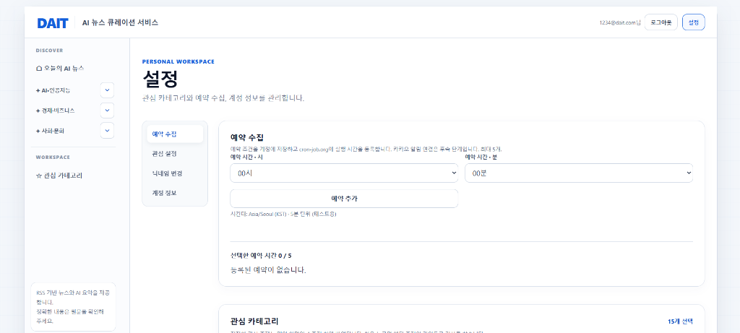
DAIT
SCREEN 02
MVP
05
설정 화면 개인화와 목록 표시
설정 화면 · 구현 기준
핵심 기능
AI 뉴스 큐레이션
1
예약 수집
DISCOVER
시·분을 선택해 최대 5개 예약 (한국 시간)
PERSONAL WORKSPACE
오늘의 AI 뉴스
설정
05 | 설정 화면 - 예약 수집
2
관심 조건
AI·기술
원하는 시각에 예약 등록 및 저장합니다.
AI·경제·사회 소주제 최대 15개 선택
예약 수집
예약 수집
08:30
Asia/Seoul (KST)
3
목록 표시
설정
기본 노출 수 5개 또는 10개 선택
관심 설정
검색·관심 설정
개발 도구 · 오픈소스·로컬 모델 · AI 인프라
목록 표시
승인 출처 전체 · AI·기술
4
계정 관리
닉네임 변경·이메일 확인·회원 탈퇴
계정 관리
목록 표시
기본 노출 수 10개
기본 노출 5/10개
5
실제 저장·복원
예약·관심사·표시·닉네임 설정 저장 및 복원
계정 관리
닉네임 변경
이메일 확인 · 회원탈퇴
설정 저장
기능 연결: FR-SET-01 · FR-SET-02 · FR-SET-03 · AC-SET-01/02
화면설계서

Slide 6
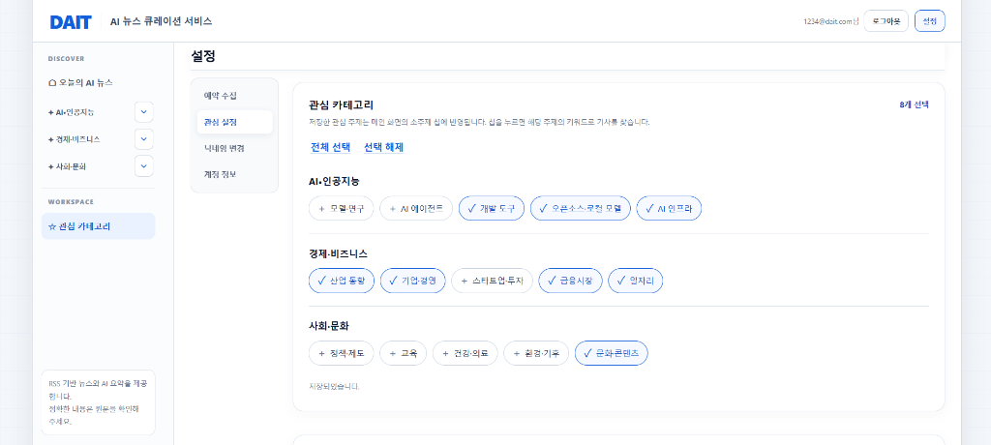
DAIT
SCREEN 02
MVP
05
설정 화면 개인화와 목록 표시
설정 화면 · 구현 기준
핵심 기능
AI 뉴스 큐레이션
1
관심 카테고리
DISCOVER
관심 주제를 선택·해제하고 저장
PERSONAL WORKSPACE
오늘의 AI 뉴스
설정
05A | 설정 화면 - 관심 카테고리
2
관심 조건
AI·기술
관심사 카테고리 선택 및 저장합니다.
AI·경제·사회 소주제 최대 15개 선택
관심 카테고리
관심 카테고리
08:30
Asia/Seoul (KST)
3
목록 표시
설정
기본 노출 수 5개 또는 10개 선택
관심 설정
검색·관심 설정
개발 도구 · 오픈소스·로컬 모델 · AI 인프라
목록 표시
승인 출처 전체 · AI·기술
4
계정 관리
닉네임 변경·이메일 확인·회원 탈퇴
계정 관리
목록 표시
기본 노출 수 10개
기본 노출 5/10개
5
실제 저장·복원
예약·관심사·표시·닉네임 설정 저장 및 복원
계정 관리
닉네임 변경
이메일 확인 · 회원탈퇴
설정 저장
기능 연결: FR-SET-01 · FR-SET-02 · FR-SET-03 · AC-SET-01/02
화면설계서

Slide 7
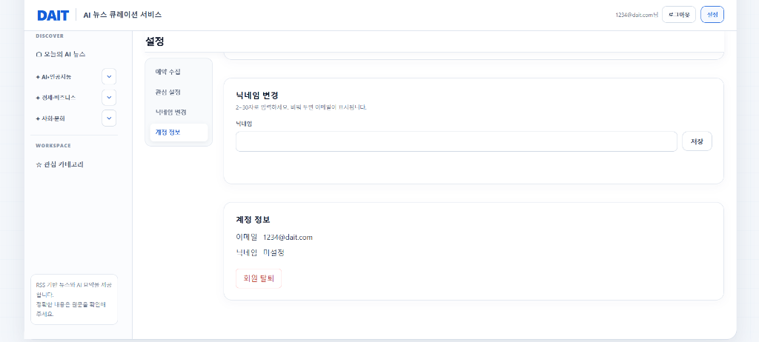
DAIT
SCREEN 02
MVP
05
설정 화면 개인화와 목록 표시
설정 화면 · 구현 기준
핵심 기능
AI 뉴스 큐레이션
1
계정 정보
DISCOVER
이메일 확인 및 닉네임 변경
PERSONAL WORKSPACE
오늘의 AI 뉴스
설정
05B | 설정 화면 - 계정 정보
2
관심 조건
AI·기술
계정 정보를 관리하고 저장합니다.
AI·경제·사회 소주제 최대 15개 선택
계정 정보
계정 정보
08:30
Asia/Seoul (KST)
3
목록 표시
설정
기본 노출 수 5개 또는 10개 선택
관심 설정
검색·관심 설정
개발 도구 · 오픈소스·로컬 모델 · AI 인프라
목록 표시
승인 출처 전체 · AI·기술
4
계정 관리
닉네임 변경·이메일 확인·회원 탈퇴
계정 관리
목록 표시
기본 노출 수 10개
기본 노출 5/10개
5
실제 저장·복원
예약·관심사·표시·닉네임 설정 저장 및 복원
계정 관리
닉네임 변경
이메일 확인 · 회원탈퇴
설정 저장
기능 연결: FR-SET-01 · FR-SET-02 · FR-SET-03 · AC-SET-01/02
화면설계서

Slide 8
DAIT
RESPONSIVE
DAIT 1.0.5
06
모바일 화면 구조
DAIT
오늘의 뉴스
DAIT
설정
공통 반응형 규칙
오늘의 AI 뉴스
MVP
1
390px 안팎의 한 열 구성
⌕ 통합 검색
예약 수집
2
하단 탐색은 실제 제공 메뉴만 표시
08:30 KST
1 AI 뉴스 제목
3
본문과 사이드 패널을 순서대로 적층
출처 · 시각 · 처리 완료
AI 3줄 요약 핵심 문장
관심 설정
관심사·키워드
4
입력·버튼의 충분한 터치 영역
목록 표시
2 AI 뉴스 제목
10개
5
상태는 색상만으로 전달하지 않음
출처 · 시각 · 처리 완료
AI 3줄 요약 핵심 문장
계정·정책
안내·탈퇴
6
긴 제목과 본문은 읽기 흐름 우선
메인
설정
메인
설정
근거: mockup 반응형 기준 · 00_기본기획서 10.2 모바일 · WCAG 고려사항
화면설계서

Slide 9
DAIT
HANDOFF
DAIT 1.0.5
07
기능 추적표와 검수 기준
화면 · 기능 ID 매핑
화면
기능 ID
핵심 사용자 행동
예외·상태
검수 포인트
메인
FR-HOME-01
FR-SEARCH-01
FR-HOME-02
검색·초기화 · 랭킹 카드 탐색 · 원문 열기·링크 복사
Loading / Empty
Partial / Error
Offline
최대 10건 순서
긴 제목·키보드
재시도 중복 방지
설정
FR-SET-01
FR-SET-02
FR-SET-03
예약·관심 설정목록 표시정책·탈퇴 진입
검증 오류비승인 출처저장 실패
5/10만 허용 · 재로그인 복원 · MVP 구현
공통 완료 기준
실제 데이터 계약 준수 · 내부 오류 비노출 · 출처/시각/상태 표시 · 관심사 필터·읽음 상태 일치 · 키보드 접근 · 데스크톱/모바일 레이아웃 확인
근거: docs/DAIT_v1.0.5/04_기능별상세설계서_v1.0.5.md · 05_상세기획서_v1.0.5.md
화면설계서

